Slide 1




 | Межфакультетская кафедра образовательных систем и педагогических технологий | Академическое бюро актуального жизнетворчества и управления развитием
Профессор Витольд Ясвин,
доктор психологических наук,
доктор педагогических наук
О футурологии образования

Slide 2
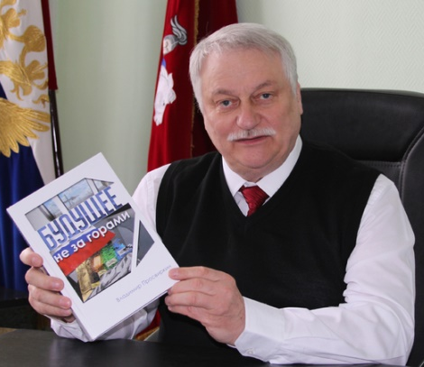
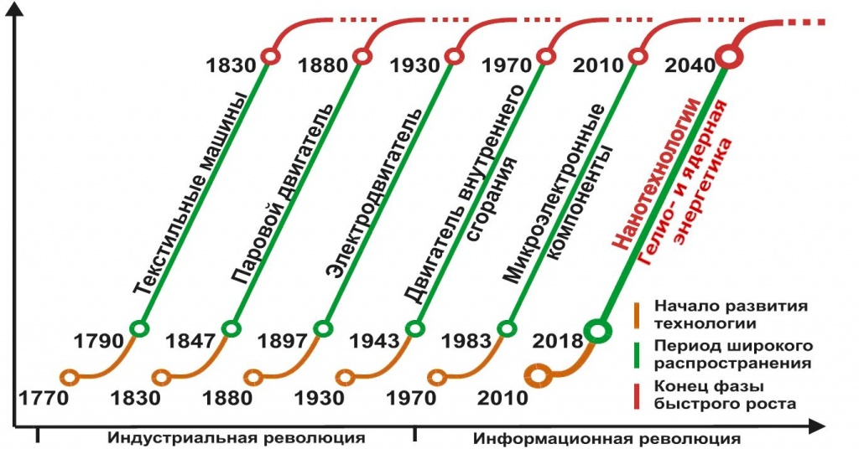
Эволюция технологических укладов
Профессор Владимир Николаевич ПРОСВИРКИН,
доктор педагогических наук

Slide 3
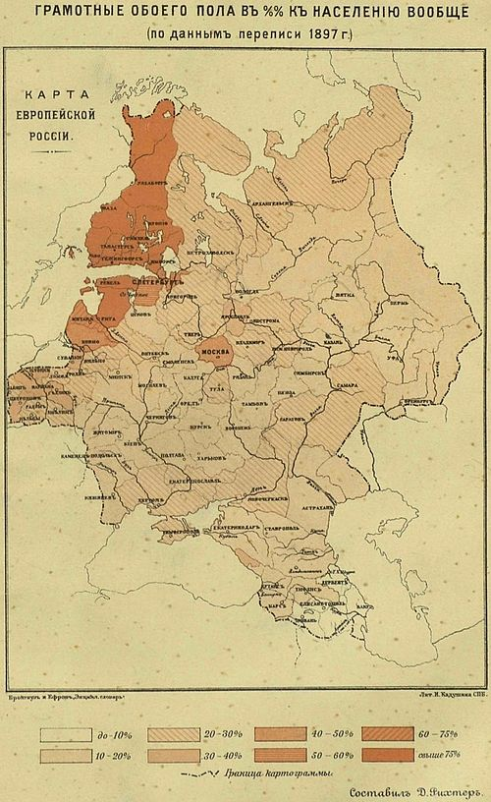
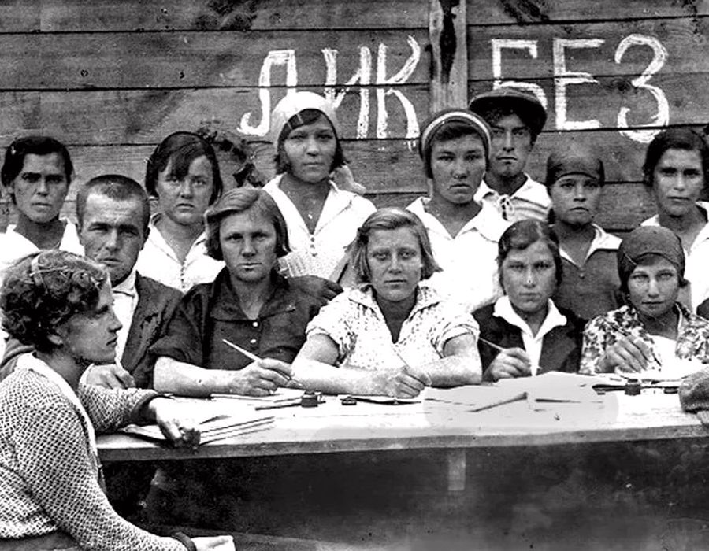
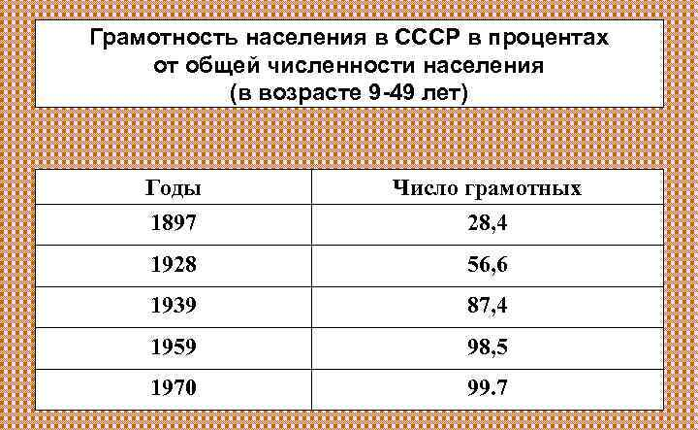

Slide 4
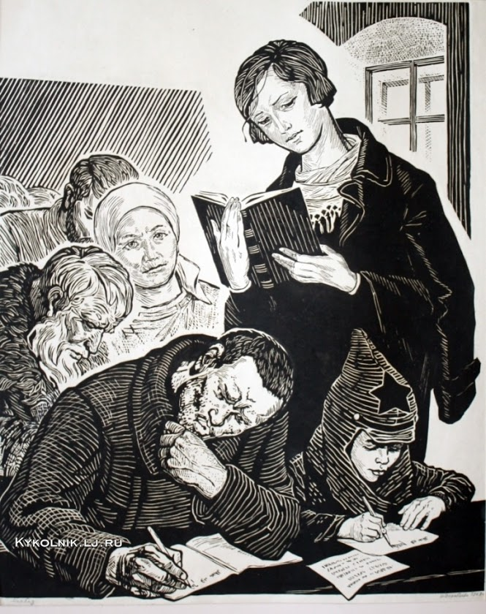


Воробьева Ирина Николаевна «Ликбез» 1966

Slide 5
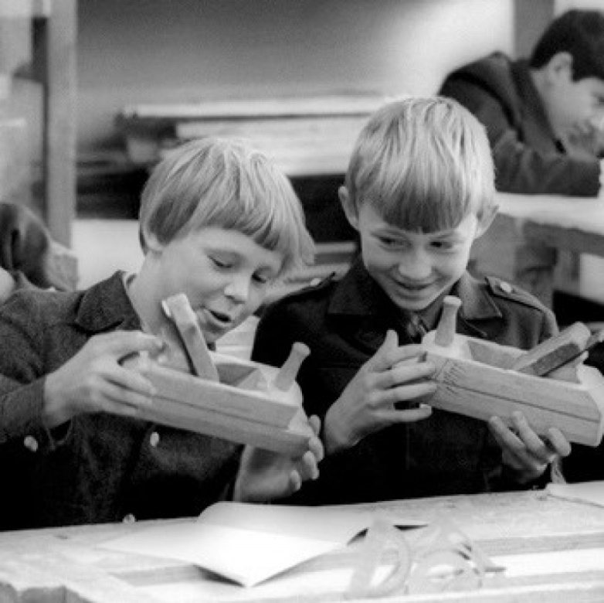
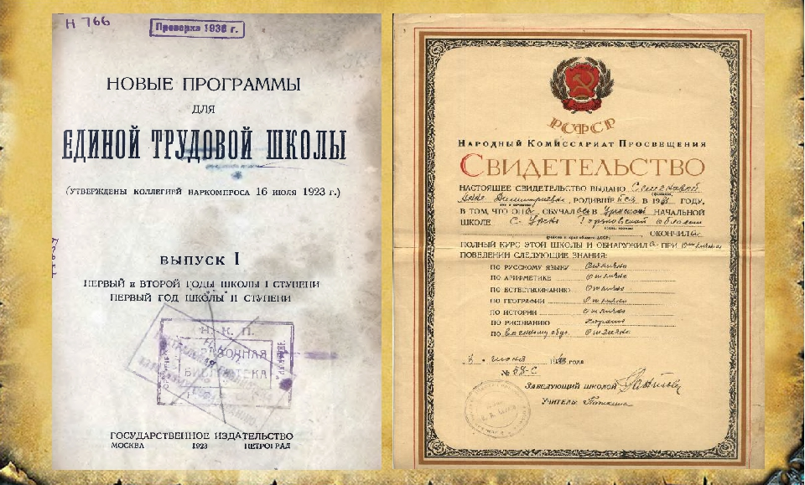
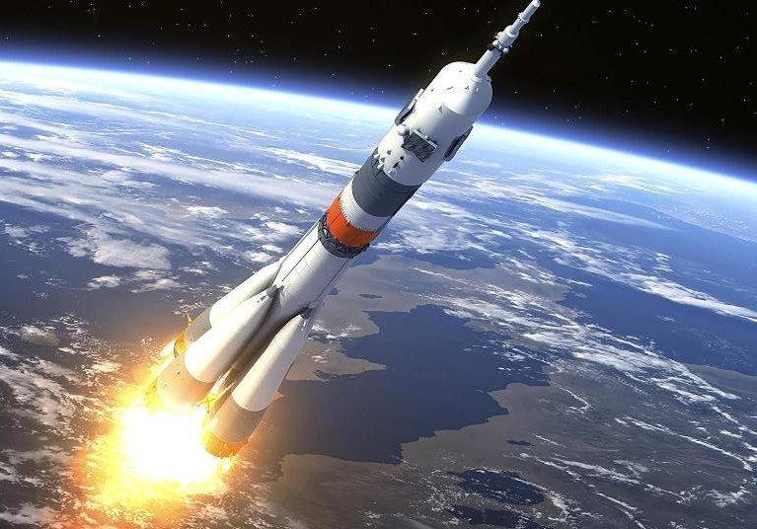
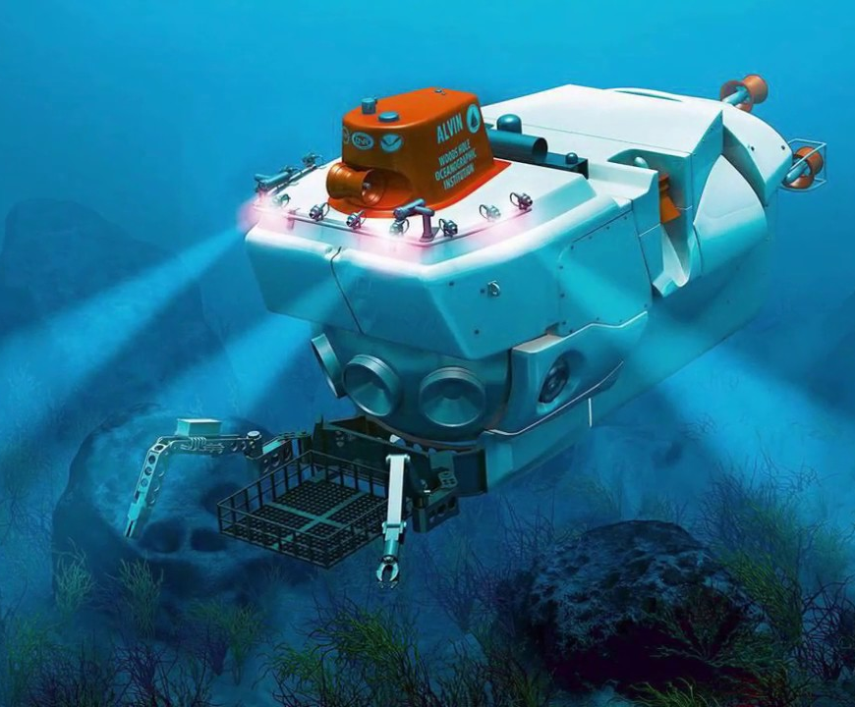

Slide 6
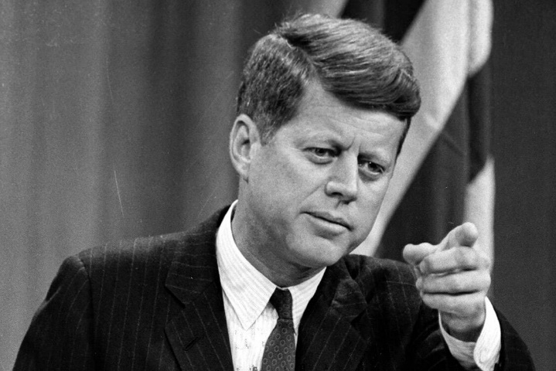
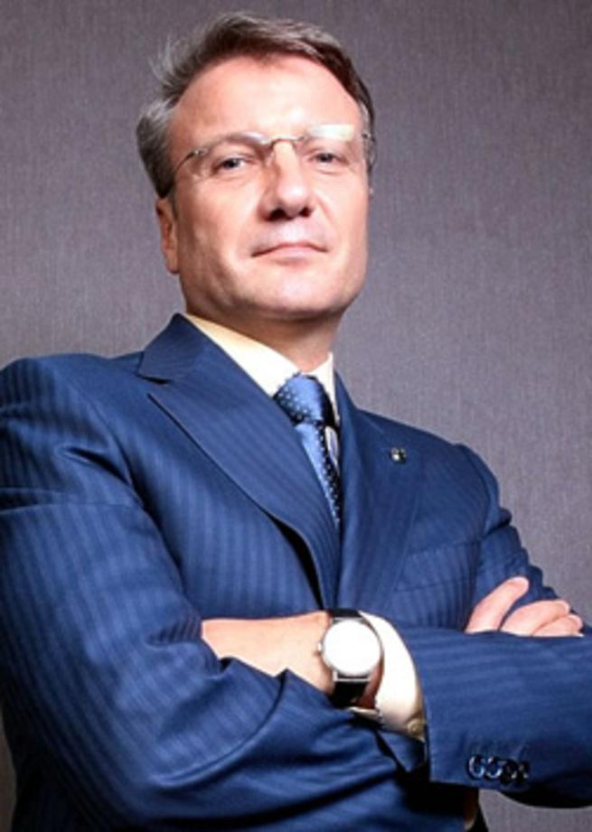
Джон Фицджеральд КЕННЕДИ,
35-й президент США
1961-1963
Герман Оскарович ГРЕФ,
председатель правления
Сбербанка России
«Специальное послание Конгрессу
об образовании» от 29 января 1963 года:
Стоит отметить, что Советский Союз понимает, что образовательные усилия в 1960-х окажут большое влияние на силу, прогресс и статус нации в 1970-х и 1980-х…
Советы практически ликвидировали неграмотность: с начала века доля людей, имеющих более чем 7-классное образование, выросла в 23 раза. Увлечение этой нации образованием, безусловно, достаточно, чтобы превзойти достижения любой другой нации или системы.
Мы проиграли конкуренцию из-за советской, абсолютно негодной системы образования.

Slide 7

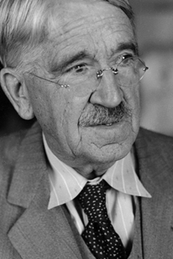
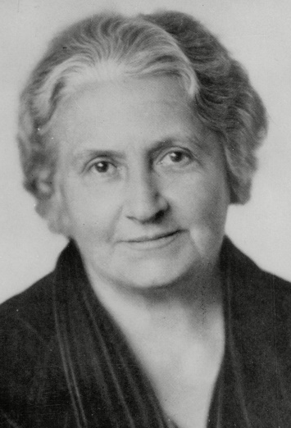


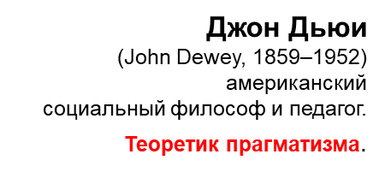
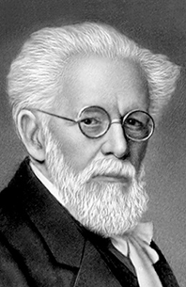
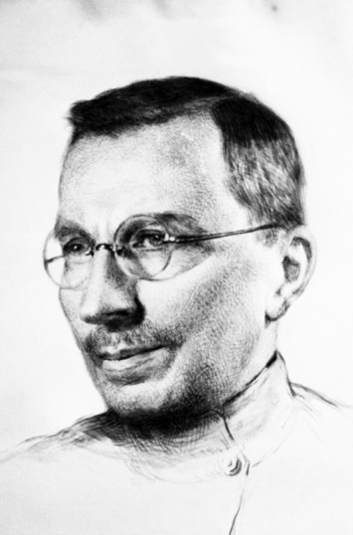


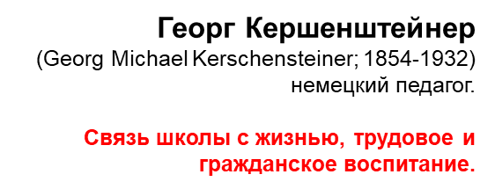
В 1988 году решением ЮНЕСКО названы четыре педагога,
определившие способ педагогического мышления в ХХ веке.
Мария Монтессори
(Maria Tecla Artemisia Montessori, 1870-1952)
итальянский врач и педагог.
Свободное воспитание.
Антон Семёнович Макаренко (1888-1939)
советский педагог и писатель.
Демократическое трудовое воспитание.

Slide 8

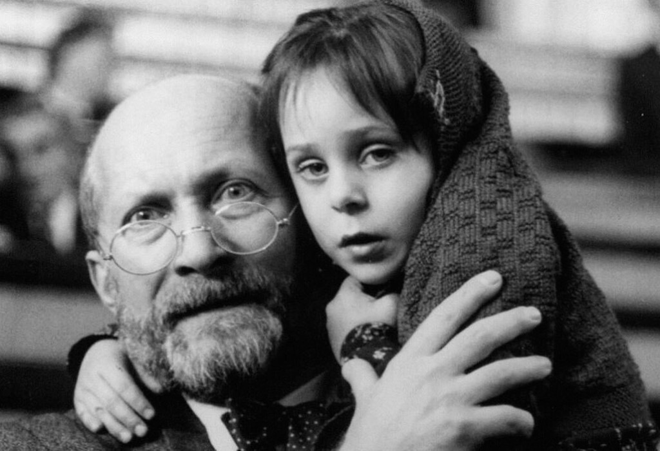
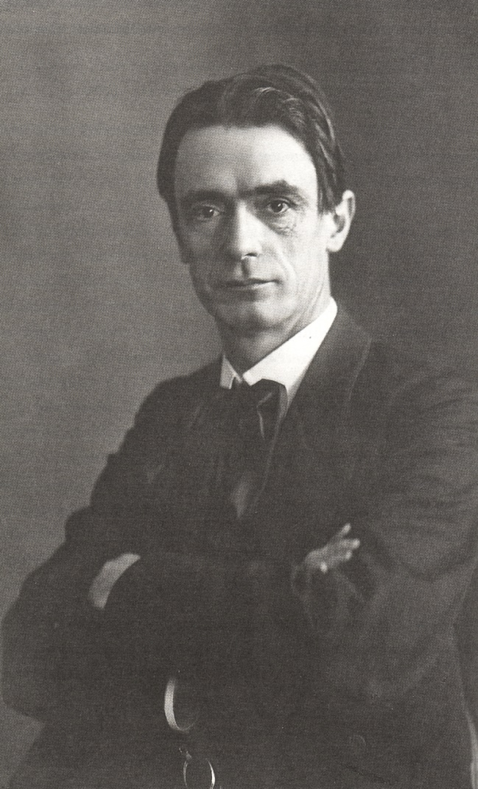

Януш Корчак
(Janusz Korczak; настоящее имя Эрш Хенрик Гольдшмидт, 1878-1942) польский педагог, писатель, врач и общественный деятель.
Основоположник гуманистической педагогики.
Рудольф Штейнер
(Rudolf Joseph Lonz Steiner, 1861-1925)
австрийский педагог, философ.
Основоположник антропософии
и вальдорфской педагогики.

Slide 9
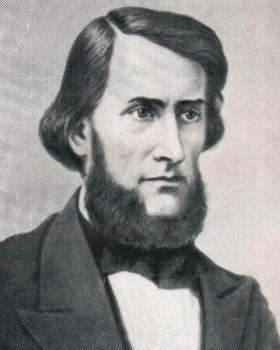
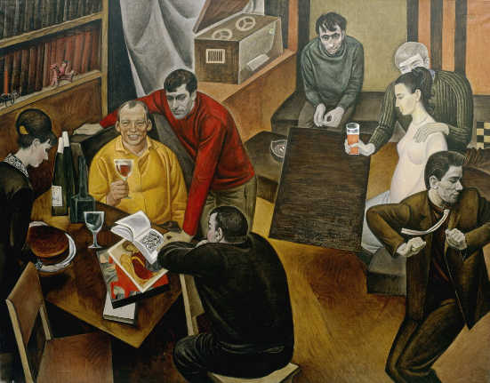



Каждый народ имеет свой особенный идеал человека
и требует от своего воспитания воспроизведения
этого идеала в отдельных личностях.
Константин Дмитриевич УШИНСКИЙ
Выпускник – человек с твердыми убеждениями, вечно читающий и декламирующий стихи на вечерах, играющий в шахматы и умеющий поспорить на тему научных загадок, верящий в силу прогресса и готовый посвятить жизнь профессии.
Образование основано на фундаментальных знаниях, обсуждениях услышанного.
Проверку своей жизнеспособности он проходил в сложных профессиональных ситуациях.
Выпускник выглядит как конструктор «Лего», собирающийся в нужный трансформер с набором компетенций для каждой ситуации.
Главный вопрос «обучающихся»: «А зачем мне это знать?» Ответ «для общего кругозора» давно никого не устраивает.
«Правильный» ответ: чтобы дороже стоить на рынке и устроиться в хорошую компанию.

Slide 10

Концепция непрерывного образования
«life-long learning» сформулирована Эдуардом Линдерманом
в работе
«Значение образования для взрослых»
в 1926 году в США.
Элвин Тоффер американский футуролог:
Безграмотными
в 21 веке будут
не те, кто не умеет читать и писать,
а те, кто не умеет учиться, разучиваться
и переучиваться.

Slide 11

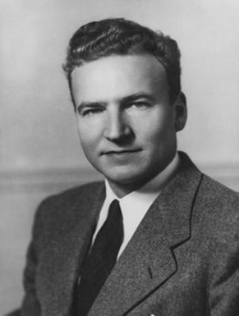
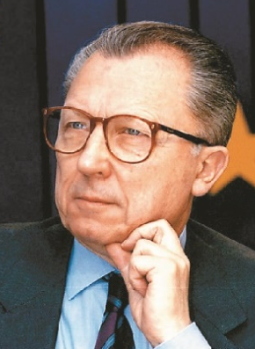

1967
1998
Филипп Г. КУМБС
Жак ДЕЛОР
директор
Международного института
планирования образования
председатель
Комиссии ЮНЕСКО
«Образование для XXI века»
Доклад
«ВСЕМИРНЫЙ КРИЗИС ОБРАЗОВАНИЯ» на конференции ЮНЕСКО
Доклад
«ОБРАЗОВАНИЕ ДЛЯ XXI ВЕКА»
на конференции ЮНЕСКО
Недостатки в системе образования развитых стран:
консерватизм,
отставание от запросов современной жизни,
недемократичность,
ориентация на элиту общества.
Образование
на протяжении всей жизни основывается на четырех столпах:
научиться познавать,
научиться делать,
научиться жить вместе,
научиться жить.

Slide 12
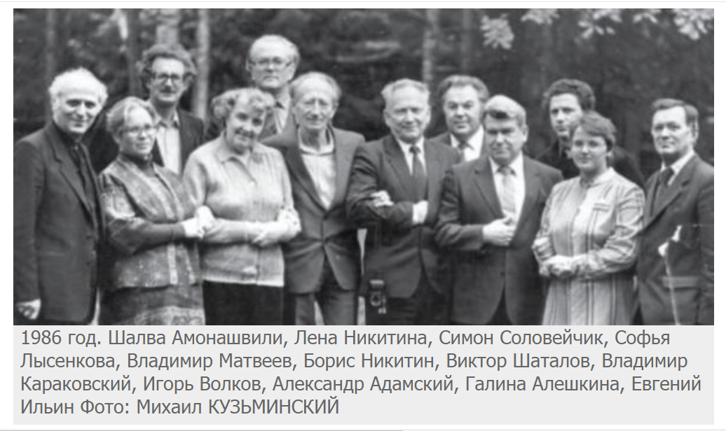
«Педагоги-новаторы» СССР

Slide 13



Удовлетворённость подготовленностью выпускников школ и вузов
Европейские исследования 2014 года
74 %
Работники образования
Наши выпускники хорошо подготовлены!
38 %
Молодёжь
35 %
Работодатели

Slide 14

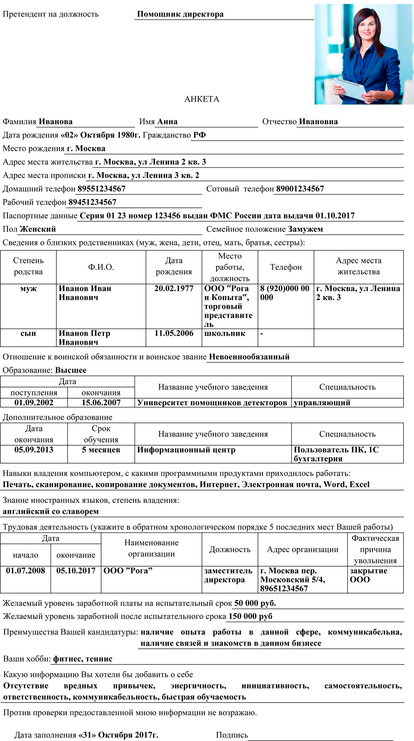

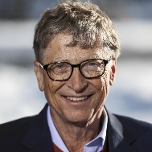

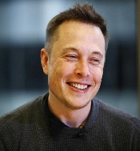

В январе 2019 года сервис по поиску работы Superjob убрал из анкеты вакансий графу «образование», пояснив, что «отсутствие образования определенного типа – больше не препятствие для поиска работы».
Согласно исследованию­
Центра экономики непрерывного­ образован­ия
Института прикладных экономических исследований ­РАНХиГС,
две трети молодых рос­сиян
не считают высшее образование­
обязательным условием успешной­ карьеры­.
Ʌ
Ʌ
Ʌ
Ʌ
Марк
Цукерберг
Билл Гейтс
Стив Джобс
Илон
Маск
ушёл из
Стенфордского университета
ушёл из Гарвардского университета
отчислен из Гарвардского университета
ушёл из
Рид-колледжа (частный университет
в Портленде)

Slide 15
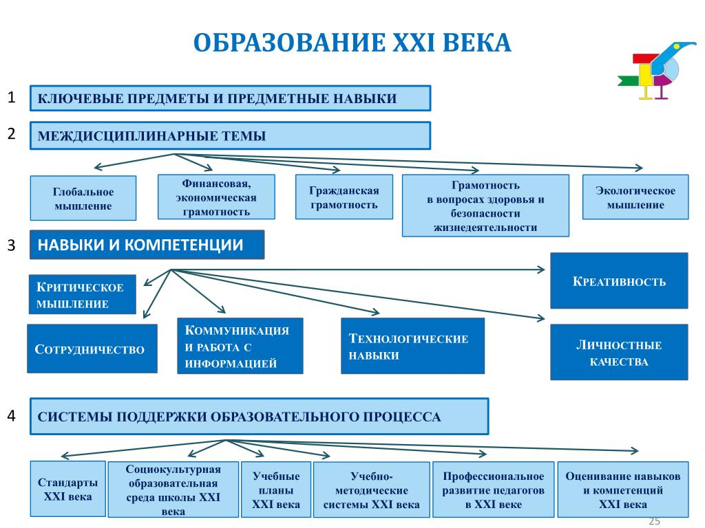

Slide 16
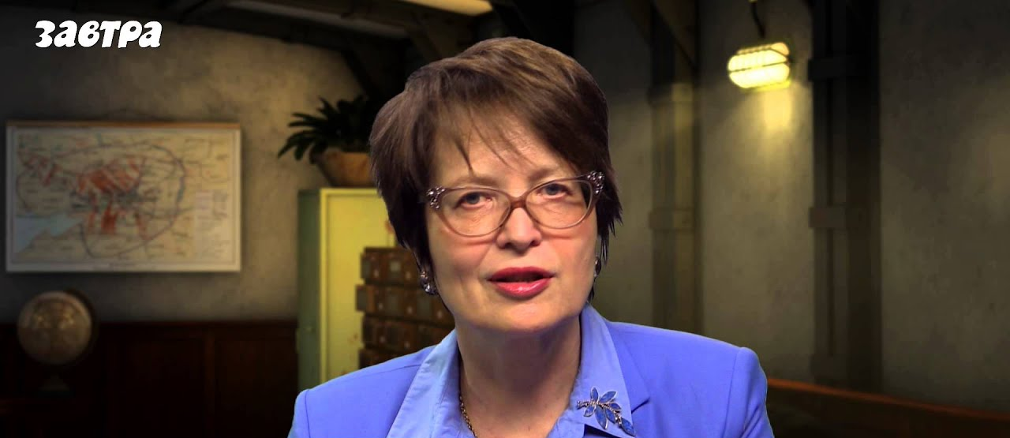
Татьяна
ВОЕВОДИНА публицист
То, что сегодня происходит в образовании,
гораздо значительнее и шире
всех этих горячих дискуссий про онлайн и офлайн.
Та или иная система организации учебного процесса – это техника.
А суть гораздо масштабнее.
И состоит она в тектоническом сдвиге образовательной парадигмы.

Slide 17
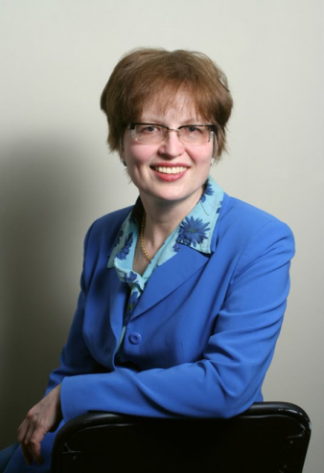
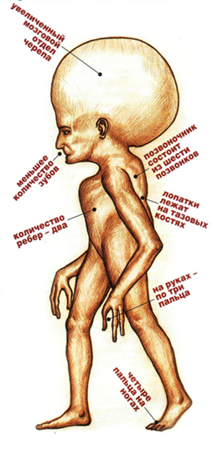

Татьяна ВОЕВОДИНА
публицист
Представления об эволюции человека
в эпоху научно-технического прогресса
Сегодня мы присутствуем при
умирании системы массового стандартизированного образования.
Эта система – порождение индустриального общества.
ЗНАНИЯ
Человек в таком обществе – это деталь
громадного механизма индустриальной цивилизации,
деталь, которая должна работать определённым, предусмотренным проектировщиком образом.

Slide 18
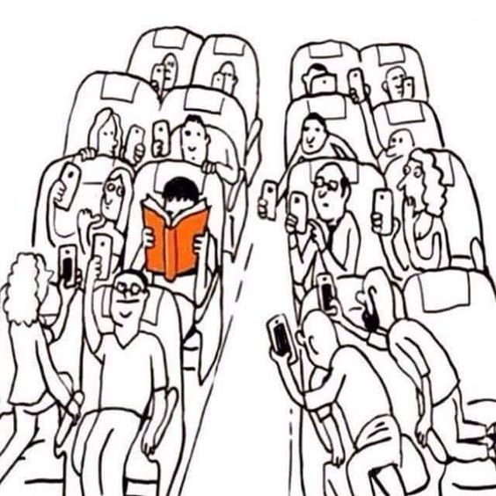
МИР
И
З
М
Е
Н
И
Л
С
Я
!

Slide 19
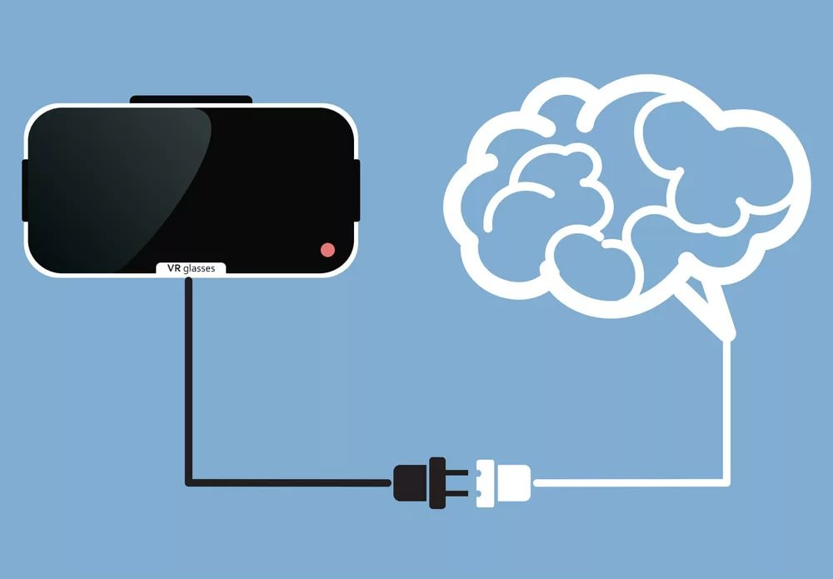
Третье полушарие ?

Slide 20
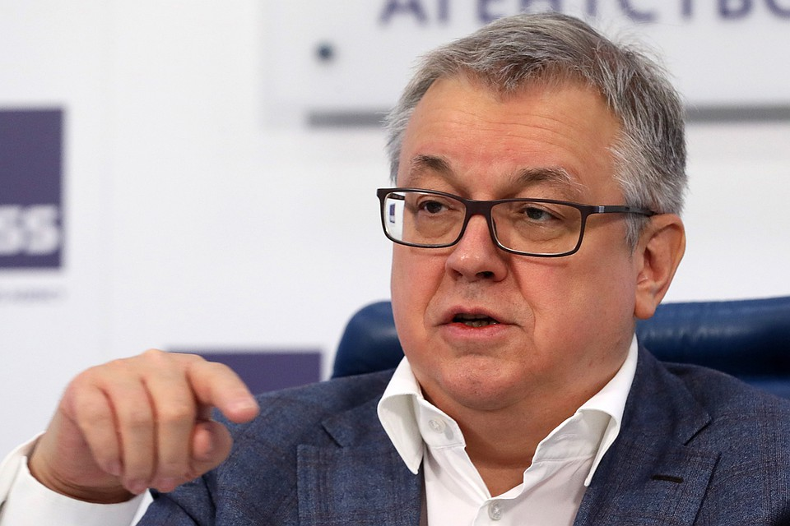
Ярослав КУЗЬМИНОВ ректор Высшей школы экономики:
Школа должна бороться за свое существование,
предлагая то,
что искусственный интеллект решить не сможет –
это творчество, умение создавать проекты,
базовые навыки в экономике, праве,
компьютерной грамотности,
обучение людей делать выбор и отвечать за него.

Slide 22
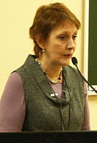
Катерина ПОЛИВАНОВА
профессор кафедры возрастной психологии МГППУ,
ведущий научный сотрудник Психологического института РАО:
Сегодня ломается иерархичная система:
выучи, выучи, выучи, а я потом приду проверю.
Сегодня какой-нибудь ребенок в интернете прочитал больше, чем эта учительница знает…

Slide 23
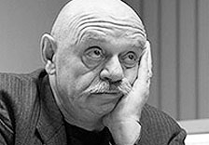
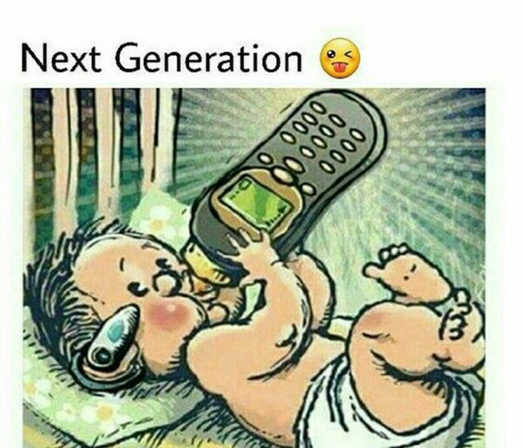
Ефим РАЧЕВСКИЙ,
народный учитель России,
лауреат премии Президента РФ,
директор Центра образования № 548 «Царицыно».
Интервью РИА Новости, 2019.
Нынешние первоклассники очень сильно отличаются,
они приходят с необузданной жаждой познания,
активно ищут информацию в интернете.
Не нужно забирать у детей гаджеты.
Сегодняшние первоклассники школу закончат в 2032 году.
Значит мы должны знать, что будет в 2032 году.
Я не люблю лозунги, но то, что
будущее уже сегодня прокрадывается в нашу жизнь – это совершенно точно.

Slide 24

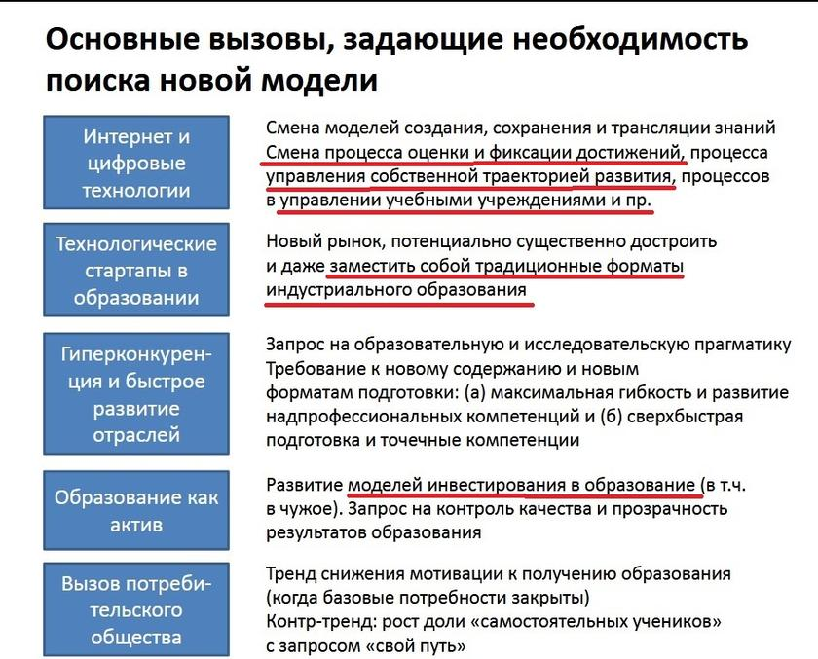

Slide 25
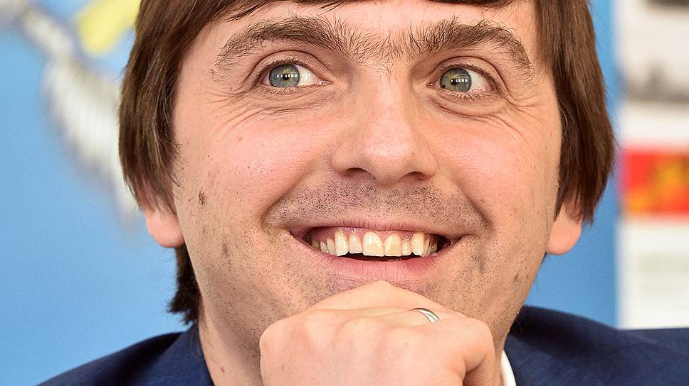
Сергей Кравцов,
министр просвещения Российской Федерации
с 2020 года.
Программа обучения должна стать интегрированной.
Учащиеся должны иметь представление о том, что школьные знания носят реальный характер о том, что их окружает.
Задача школы – помочь выстроить ребенку свою жизнь в техногенном мире. В этом помогут знания законов физики, частей света и континентов, устройства общества, своих прав и обязанностей, экономики, знания безопасного поведения.
В школе нужно отходить от изучения параграфов, страниц и пунктов, изучать ту информацию, которая будет необходима для будущей профессии.

Slide 26
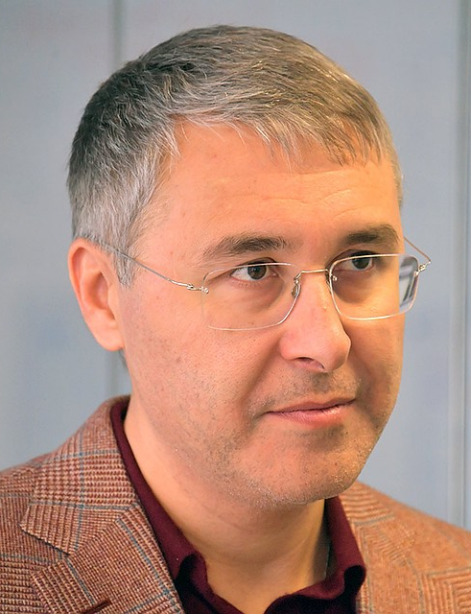
Валерий ФАЛЬКОВ
министр науки и высшего образования РФ с 2020 года:
Мы стоим на переломе —
такое бывает раз в несколько столетий, —
когда сама образовательная модель кардинально меняется.
Мы на пороге нового технологического уклада,
и образование не может быть таким,
каким оно было в XIX веке или даже в XX.
20 век – это торжество математики и физики.
А сегодня в лидерах - науки о жизни, генетическое технологии
и фундаментальная математика, серьезные социально-гуманитарные знания.
ТРИЕДИНАЯ МИССИЯ УНИВЕРСИТЕТОВ –
передача культуры, обучение интеллектуальным профессиям
и исследование, подготовка ученых.
Идеальный» вуз 21-го века: 200 студентов – 200 учебных программ.

Slide 27
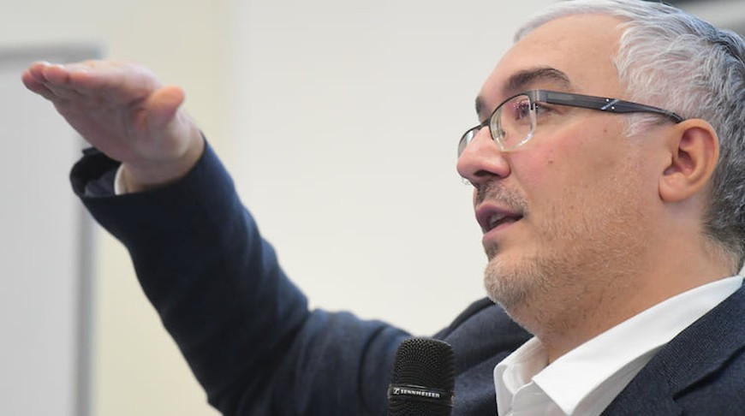


Дмитрий ПЕСКОВ,
спецпредставитель президента РФ
по вопросам цифрового технологического развития
Необходимость базовой подготовки специалистов и большая роль университетов.
Однако…
вместо диплома о высшем образовании
предполагается «диплом по требованию»,
который будет показывать актуальные знания и способности.
Предложения по реформе образования:
высокая скорость оптимизации программ обучения, которая бы удовлетворяла требования рынка,
нацеленность на подготовку команд профессионалов, а не отдельных специалистов,
отказ от образовательных и профессиональных стандартов, а также систем квалификаций, которые тормозят развитие страны и снижает конкурентность России в мире.

Slide 28
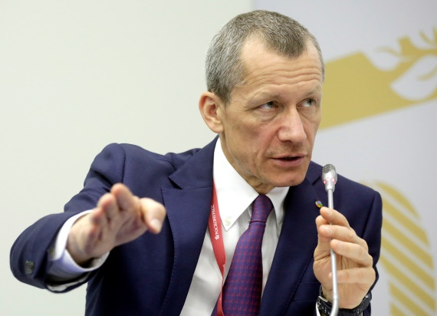





Совмещение учебы с работой по специальности — это единственно возможная модель обучения в ближайшем будущем…
Сейчас набирает популярность модель четырех К — наиболее важных, долгоиграющих социальных компетенций.
Кооперация — умение выстраивать сотрудничество
и работу в разнообразных коллективах.
Коммуникация — умение слушать, слышать и говорить.
Креативность — творчество.
Критическое мышление — умение поставить под сомнение те вещи, которые остальная часть человечества считает безусловно неоспоримым авторитетом.
Андрей ШАРОНОВ
Президент бизнес-школы «Сколково»
Изменится структура образования или компетенции, которые будут требоваться от человека.
Мы уже не должны будем держать в голове весь объем информации, мы должны будем уметь
ее быстро искать,
критически к ней относиться,
анализировать ее,
выявлять закономерности.
и синтезировать — делать новое из этой информации, то, чего никогда не было.
Раньше как учились? Если учил, значит должен пересказать.
Но в будущем это не будет ценностью, потому что
мы будем частью системы, которая будет обладать всеми знаниями, доступными человеку.

Slide 29

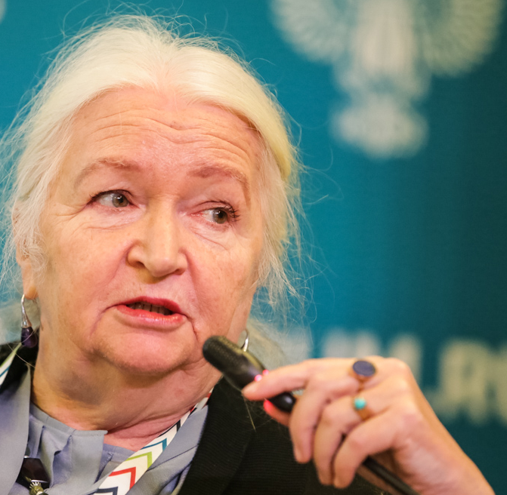
СЕЙЧАС ОЧЕВИДНО,
ЧТО ГОТОВИТЬ ПО-СТАРОМУ
К НОВОМУ МИРУ НЕЛЬЗЯ.
Образование будущего — это образование понимания,
а не запоминания
Мы должны сформировать способность
жить в цифровом мире
и не потерять человечность.
Все зависит от того, удалось ли выстроить отношения
с семьей, с детьми, с коллегами и обществом в целом.
Должны научить верифицировать информацию,
противостоять стрессу, воспитать способность к переменам, научить постоянно учиться.
Если мы не свиньи, мы не можем так подставить наших детей, не подготовив их к тому, что их ждет.
Татьяна Владимировна ЧЕРНИИГОВСКАЯ
доктор биологических наук,
доктор филологических наук,
Член-корреспондент РАО,
заведующая лабораторией
когнитивных исследований
и кафедрой проблем конвергенции естественных и гуманитарных наук
СПбГУ

Slide 30
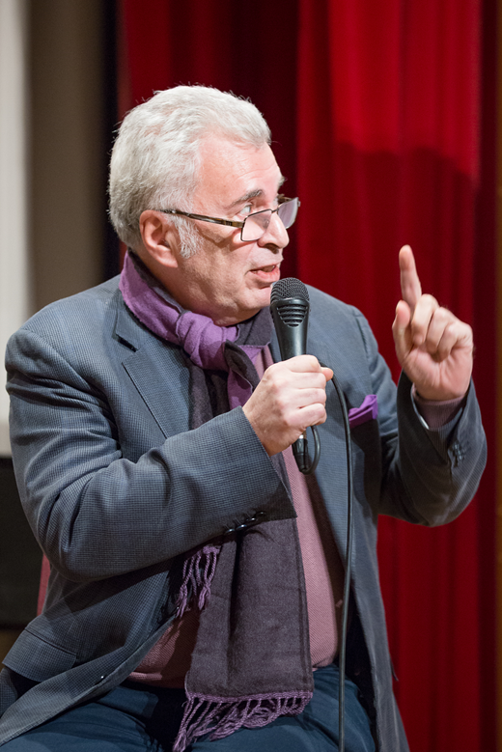
Евгений ЯМБУРГ заслуженный учитель РФ, академик РАО:
В советской школе
было много и плохого,
и хорошего.
Но самое главное,
что было, –
коллективное творчество.
Театральные постановки, кружки...
Все что угодно,
лишь бы вместе и весело.

Slide 31
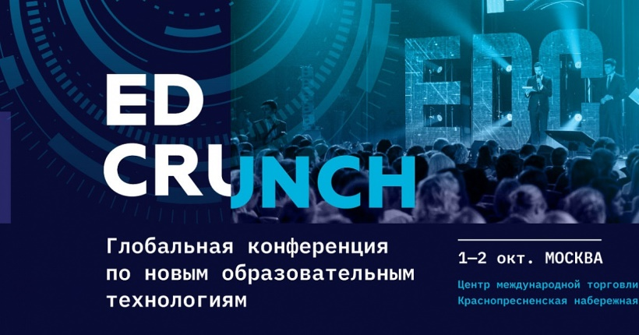
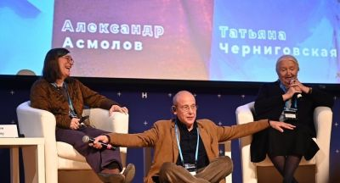


Александр Григорьевич АСМОЛОВ академик РАО
Педагогика ДОСТОИНСТВА,
педагогика сотрудничества,
педагогика развития –
вот те линии, которые пересекаются между собой
и дают новую палитру образования.

Slide 32
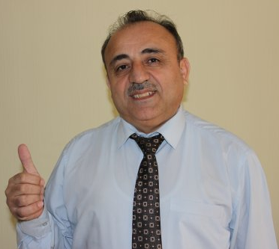
Дифференцировать сложности контента.
Дифференцировать способов доставки контента.
Дифференцированные стратегии оценки.
1. Индивидуальное обучение
ХАРАКТЕРИСТИКИ ОБРАЗОВАНИЯ 21 ВЕКА
Справедливость: сокращение реального разрыва в успеваемости между детьми богатых и бедных.
Разнообразие: в одной учебной группе дети разных слоёв общества, культур, способностей, здоровья.
Инклюзивность: показать детям с различными нарушениями, что они желанны и равноправны в мире.
2. Справедливость, разнообразие и инклюзивность
Непосредственный опыт применения информации.
Возможность учиться методом проб и ошибок.
Не только теоретическая, но и практическая информация, которая может быть применена в их жизни.
3. Обучение через действия
4. Переосмысление ролей учащихся и учителей
Учитель сосредотачивается на учениках, которые находятся в центре внимания. Работа учителя - помогать ученикам учиться.
Василий Шахгулари
эксперт ЮНЕСКО
5. Отношения с общественностью
Учителя не могут быть экспертами во всем. Но в обществе есть специалисты по каждой теме. Учителя привлекают экспертов в учебный класс.
6. Новые технологии
«Когнитивные инструменты» обучения – технологии, которые помогают учащимся думать.
Учителю 21 века необходимо создавать индивидуальные уроки, работать с инклюзивностью, стремиться к равноправию, поощрять творчество, взаимодействовать с сообществом, использовать технологии для улучшения обучения и т.д.
7. Профессионализация учителей

Slide 33
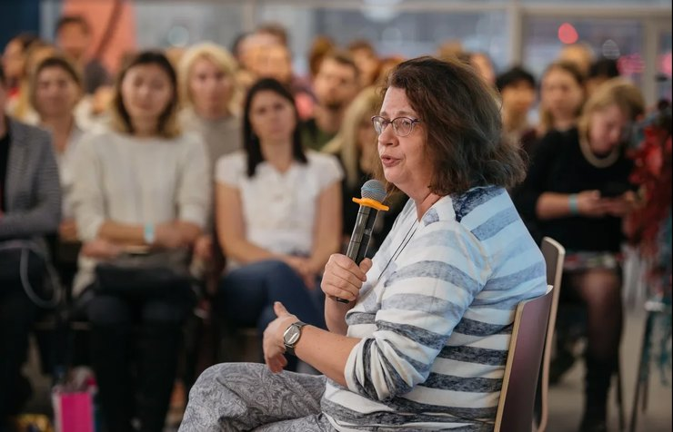
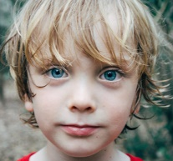
Психолог Людмила ПЕТРАНОВСКАЯ
НИКАКОГО ОБРАЗОВАНИЯ ОДИН РАЗ НА ВСЮ ЖИЗНЬ БОЛЬШЕ НЕ СУЩЕСТВУЕТ
Мы находимся в ситуации, когда толерантность к неопределённости
надо раздобыть себе, потому что другого мира для нас нет.
ЧЕМУ УЧИТЬ ДЕТЕЙ
Первое — это контакт с собой.
Что человеку точно важно и нужно — это быть хозяином самого себя, понимать свои чувства, понимать свои ценности, понимать, что мне нужно, что мне не нужно.
Второе — ценности.
Если я понимаю, что для меня ценно, что для меня важно, что для меня значимо,
то у меня есть всегда опора в принятии решений.
Третья важная вещь — это способность создавать и развивать отношения.
Если у нас есть отношения, которые нас удовлетворяют — семейные, дружеские, с коллегами, партнёрские, есть принадлежность к каким-то общностям большим — идейным, фанатским, то мы счастливы, нам хорошо.

Slide 34

Владимир МАУ
ректор Российской академии народного хозяйства и государственной службы при Президенте РФ
Ставка на наращивание потенциала предадаптивности,
на повышение готовности личности к изменениям
может стать стратегической установкой системы образования
в ситуации быстрого обновления профессий
и невозможности предугадать правильный набор знаний
и навыков будущего.
ФУНДАМЕНТАЛЬНОСТЬ ОБРАЗОВАНИЯ –
база для будущей гибкости
Отказ от ранней специализации в школе
Устаревание знаний за 5 лет происходит на 50%.
Непрерывное образование (life-long learning).
Широкая гуманитаризация содержания образования
Неизвестно, какова будет структура специальностей.
Кто точно будет нужен – так это ученые и философы.
Индивидуальные образовательные траектории
Цифровизация образования
ДОПОЛНИТЕЛЬНОЕ ОБРАЗОВАНИЕ СТАНОВИТСЯ ОСНОВНЫМ !
Никто не доказал, что высокий балл ЕГЭ или результаты PISA положительно коррелирует с успешностью в послешкольной жизни.
Да и что такое успешность?
Когда мы оцениваем системы образования
по результатам учащихся, мы обманываем сами себя.

Slide 35





Людеардеры – заинтересованная сторона образования, владельцы состояний из людей, отражающих не только количество, но и качество «человеческого капитала».
«Алмазный букварь» – искусственный интеллект, «онлайн-учитель» для каждого человека, определяющий его судьбу на основании анализа персонального «цифрового следа»

Slide 36


Проект «Ключевые направления развития российского образования для достижения целей и задач устойчивого развития в системе образования».
2020-2035
Роль классических учебных предметов — таких, как математика, информатика, русский язык и другие сохранится — с тем условием,
что оцениваться будут не предметные,
а метапредметные компетенции, «гибкие навыки».
ОГЭ и ЕГЭ — подобные системы оценки существенно трансформируются
с учетом требований метапредметности.
В качестве одного из вариантов эволюции ЕГЭ можно рассматривать введение
единого «метапредметного» или «кросспредметого» экзамена
по профилям (математический, естественно-научный, гуманитарный и т.п.)
и дистанционный творческий экзамен.
Метапредметный экзамен может проводиться как параллельно с ЕГЭ и ОГЭ, так и отдельно,
по принципу — «одна экзаменационная процедура – несколько учебных предметов (предметных областей)».
Задания данного испытания будут строиться на принципах разработки оценочных материалов PISA, еще более адаптированных к реальной экономике, повседневной жизни в новом цифровом обществе.

Slide 37

В XXI веке получение работы и конкурентоспособность полностью зависят как раз от тех самых качеств, которые школьные системы всячески подавляют.
Применять экзамены и тесты
ради постоянного контроля — это как
то и дело выдергивать из земли растение,
чтобы увидеть, как оно растет.
Кен РОБИНСОН,
один из идеологов креативного образования:
Убогая, несбалансированная учебная программа
порождает убогое, несбалансированное образование!
Программа должна давать равный статус и одинаковые ресурсы развитию чтения и счета, естественным и гуманитарным дисциплинам,
искусствам и физкультуре.
Языки и математика предлагают нечто гораздо большее, нежели знание слов и умение считать.
Изучение языков должно включать литературу, навыки ораторского мастерства и умение слушать.

Slide 38


Школы – это не место приятных занятий,
а толчея с такими суровыми методами обучения,
что школы превращались в пугало для детей
и в места истязания для умов.
Ян Амос КОМЕНСКИЙ
«Великая дидактика»
1657 год
Большая часть учеников
прониклась отвращением
к наукам и книгам,
предпочитая школам
другие житейские занятия.

Slide 39


Если побеждает какой-либо принцип,
а ему противоположный угнетается и гибнет,
ничего хорошего из этого не выходит.
В педагогике это принципы свободы и принуждения, каждый из которых, будучи взят по отдельности, способен погубить дело на корню.
Алексей ЛЮБЖИН
историк образования в России
Мы продолжаем жить с советской школой, лишь слегка подретушированной. Между тем в постсоветскую эпоху держалась эта школа только силой своей колоссальной инерции; и сейчас на наших глазах эта инерция начинает ослабевать, а школа — рассыпаться.
Знания, которые не для ЕГЭ, а для длительного пользования выносят оттуда школьники, неуклонно приближаются к нулю.
Школа, преподающая полезные для жизни вещи, — образовательный идеал младенческих обществ.
Она ориентирована на «вершки», а не на «корешки», и потому ей трудно поддерживать интеллектуальный уровень;
будучи массовой и единой, она дает каждому слишком мало того, что потребуется именно ему, а доля того, что нужно всем и каждому, слишком незначительна, — и она работает почти вхолостую, усугубляя свою неэффективность многопредметностью.

Slide 40





1. Образовательное пространство
Вместо классов – павильоны-пространства:
«Класс» - пространство для фронтального урока с камерами для съемки и передачи на экраны происходящего;
«Театр» - театральная аудитория со сценой, мультимедийный театр;
«Сложные игры» - моделирующий павильон с дополненной реальностью;
«Наука» - экспериментальная лаборатория с научным оборудованием;
«Центр управления» - зал для встреч проектных команд,
а также телестудия, производственные станки и сельскохозяйственные участки.
Школа как экосистема развивающихся детско-взрослых сообществ: деятельностный подход
к проектированию
школы будущего
2. Образовательный процесс
Вместо классно-урочной системы – детско-взрослое сообщество с разным образовательными траекториями.
Вместо уроков «хабы и узлы» включения учащихся в работу различных сетевых проектных и исследовательских сообществ при освоении предметного
и метапредметного содержания образования. Работа в сменных группах.
3. Содержание образования
Вместо конкретных сведений по предметам – интегративная система деятельностного содержания. Интеграция тем и индивидуальные учебные планы.
Юрий
ГРОМЫКО,
директор
Института опережающих исследований «Управление человеческими ресурсами»
им. Е.Л. Шифферса
Виталий РУБЦОВ,
академик РАО,
президент МГППУ
Аркадий МАРГОЛИС, ректор МГППУ
4. Интеграция общего и дополнительного образования
Ученики сами выбирают курсы, проекты и исследовательские темы.
В дополнительном образовании выявляются проблемы в знаниях, которые устраняют сами же ученики.
5. Формирование идентичности
Осознание своей социокультурной и цивилизационной идентичности при коммуникации и вхождение в зарубежные сообщества и международные группы.

Slide 41




Личностно и социально значимые результаты образования
ЮНЕСКО
Личностные качества и ценности, инновационность и креативность, коммуникация и сотрудничество, лидерство и ответственность, мотивация к труду
ФГОС
Способность к саморазвитию и личностному самоопределению, значимые социальные и межличностные отношения,
ценностно-смысловые установки, личностные и гражданские позиции, социальные компетенции
SOFT SKILLS
Знания, умения, навыки и мотивационные характеристики
в сфере взаимодействия между людьми, умение убеждать,
ведение переговоров, лидерство и эмоциональный интеллект
ЛИЧНОСТНЫЙ ПОТЕНЦИАЛ
Автономная каузальность, жизнестойкость, самоэффективность, атрибутивный оптимизм, контроль за действием,
толерантность к неопределенности

Slide 42






Отменить
классно-урочную систему,
стандарты программ,
оценки и школы
в их сегодняшнем понимании.
У детей должны быть индивидуальные траектории
получения знаний.

Slide 43







Форсайт-проект «Образование 2030»
Смена оснований образования –
от дисциплинарного образования
под индустриальный тип общества
к инновационному.
Смена «знаниевой» схемы образования –
от предметов
к выделению и развитию способностей (де-профессионализация общества).
Образование
на продолжении
всей жизни – образование
как способ жизни

Slide 44






Павел ЛУКША
профессор
Московской школы
управления «Сколково»
Дмитрий ПЕСКОВ
спецпредставитель Президента по вопросам цифрового и технологического развития
SAT
«Академический
оценочный тест»
(вступительный экзамен
в США)

Slide 45


Ольга ЧЕТВЕРИКОВА, доцент МГИМО
Слом традиционной системы образования
в России будет продолжен!
ЗНАНИЯ
Навыки. «Самое главное, что навыки будут меняться на протяжении всей жизни в зависимости от потребностей заказчика - представителя бизнеса».
ДИДАКТИКА
Геймификация вместо классической педагогики.
«Электронный след» - система рейтинга учащихся, цифровые профили, в которых фиксируются положительные и отрицательные стороны процесса обучения. «Там будут указаны и оценки, и поведение, и недочёты, как в обычном обучении, так и в дополнительном образовании». От того, каким будет этот след, и станет зависеть дальнейшая судьба выпускника..
ЭКЗАМЕНЫ

Slide 46




Государственно-частное партнёрство

Slide 47



Новые
педагогические инструменты:
несистемное обучение
со множеством форм,
геймификация, образование
в виртуальных мирах и с помощью игр,
автоматические образовательные системы
с искусственным интеллектом,
электронные наставники.
Игры должны присутствовать везде (в учебниках, в тестах)
и стать основной методикой обучения.

Slide 48



Slide 49



Slide 50

Общекультурные

Slide 51



Павел ЛУКША. профессор практики Московской школы управления СКОЛКОВО, эксперт Сколковского центра развития образования.
Вместо традиционной системы оценки -
электронный индивидуальный профиль компетенций,
который содержит всю необходимую информацию
и заменит диплом и трудовую книжку,
будет фиксировать все шаги, которые осуществляет обучающийся, все его достижения и недостатки.

Slide 52



Профили компетенций
Менеджер
Техник

Slide 53

Академик РАН
Владимир АРНОЛЬД
1937-2010
Крупнейший математик XX века.
Иностранный член
Национальной академии наук США,
Американской академии искусств и наук,
Американского философского общества,
Европейской академии.
Американские коллеги объяснили мне,
что низкий уровень общей культуры
и школьного образования в их стране — сознательное достижение
ради экономических целей.
Дело в том, что, начитавшись книг,
образованный человек
становится худшим покупателем:
он меньше покупает и стиральных машин,
и автомобилей,
начинает предпочитать им Моцарта
или Ван Гога, Шекспира или теоремы.
От этого страдает экономика
общества потребления и, прежде всего,
доходы хозяев жизни — вот они и стремятся
не допустить
культурности и образованности
(которые, вдобавок, мешают им манипулировать населением, как лишённым интеллекта стадом).
«Новый обскурантизм и российское просвещение».
- М.: ФАЗИС, 2003.

Slide 54

Доклад Римского клуба 2018. Глава 3.18: «Образование для устойчивой цивилизации»
Образовательные цели требуют фундаментального сдвига –
от обучения запоминанию и пониманию –
к обучению систематичному мышлению.
Радикальная переориентация
содержания образования и педагогики
должна включать в себя передачу знаний, полученных на основе прошлого опыта,
а также должна быть направлена
на расширение тех знаний,
навыков и возможностей,
которые потребуются
для адаптации и творческого реагирования
на то будущее,
которое ещё только предусматривается.

Slide 55

Образование для устойчивой цивилизации
«Нет пределов обучению»
2018
Образование будущего должно быть активным и коллективным
50 000 исследований (80 миллионам студентов , 2009-2012)
показали, что средний процент удержания внимания студентов
при прослушивании лекций – 5%, на практике – 75%, при обучении одного студента другим – 90%.
Образование будущего должно основываться на «связанности»
Достижения Интернета и коммуникационных технологий: массовые открытые дистанционные курсы и виртуальная реальность являются ценными и эффективными только в том случае,
если они способствуют установлению связей и отношений между людьми.
Образование будущего должно носить ценностный характер
Ценности – это форма знаний и определяющий фактор эволюции человека. Это психологические навыки, имеющие огромное практическое значение. В системе образования они должны воплощать фундаментальные принципы для индивидуальной и социальной реализации.
Образование будущего должно фокусироваться на устойчивости
Необходимо обширное исследование во всех отраслях, включая использование междисциплинарных групп, в которых представлены все интересы и точки зрения,
как одно из условий образования в области устойчивого развития.
Образование должно культивировать интегральное мышление
Интегральное мышление – это мышление, способное воспринимать, организовывать, согласовывать и воссоединять отдельные фрагменты и достигать подлинного понимания реальности. Каждая дисциплина также должна научиться рассматривать себя
в свете социальной общности.
Образование должно исходить из плюрализма содержания
Социальная реальность сложна и интегрирована и не может быть объяснена единой теорией. Молодым умам нужен весь спектр противоречивых и комплементарных перспектив.

Slide 56




В грядущем мире нужно быть
подобным швейцарскому ножу.
Чарльз Фадель.
Что мы знаем и понимаем
Междисциплинарность
Традиционные предметы
Инновационные предметы
Метапредметность
Как мы используем знания
Креативность
Критическое мышление
Коммуникация
Сотрудничество
ЛИЧНОСТНЫЕ КАЧЕСТВА
Как мы ведём себя в жизни
Осознанность
Любознательность
Решительность
Устойчивость
Нравственность
Лидерство
Как мы учимся
Вдумчивость
Самостоятельность
Самодостаточность
Универсальность

Slide 57


РЕФОРМИРОВАНИЕ ШКОЛЫ ПО-ФИНСКИ
на основе идей Льва Семёновича Выготского
Кирсти ЛОНКА, профессор
педагогической психологии из Университета Хельсинки
Национальная стандартная учебная программа
(National Сore Сurriculum) 2014.
«Явление-ориентированное» обучение.
Школьные предметы заменяются междисциплинарными курсами (phenomenon-based learning).
Процесс обучения строится вокруг «явлений» (факты, события, понятия, идеи).
2. «Подлинность образования» - любая изучаемая тема максимально привязана к практике.
При решении учебных задач используются те же методы и средства, что и в реальной жизни.
3. Учитель направляет учеников по пути решения поставленной проблемы.
Дети могут получить нужную информацию множеством способов.
Групповые занятия могут проходить с несколькими педагогами-предметниками сразу.
4. Взаимодействие внутри группы – важнейший элемент в системе обучения.
МЫШЛЕНИЕ
2. УМЕНИЕ УЧИТЬСЯ
3. КУЛЬТУРНАЯ КОМПЕТЕНЦИЯ
4. ПОВСЕДНЕВНОЕ САМООБСЛУЖИВАНИЕ
«ПЕРЕКРЕСТНАЯ» КОМПЕТЕНЦИЯ ВЫПУСКНИКА
5. МУЛЬТИГРАМОТНОСТЬ
6. ИНФОРМАЦИОННО-КОММУНИКАЦИОННАЯ КОМПЕТЕНЦИЯ
7. ТРУДОВАЯ И ПРЕДПРИНИМАТЕЛЬСКАЯ КОМПЕТЕНЦИИ

Slide 58

Джон ДЬЮИ
Из статьи «Моё педагогическое кредо», 1897 год
Современные системы
образования пренебрегают
формированием отношений
между людьми,
тем самым делают
невозможным получение
подлинного нравственного
образования.

Slide 59


Создал собственную школу «Ad Astra» (с лат. «К звездам»), которая разрушает все стереотипы об образовании.
Илон Рив Маск
предприниматель, изобретатель, инженер и миллиардер.
Основатель и главный инженер компании SpaceX;
генеральный директор и главный идейный вдохновитель компании Tesla.
Оценки
Универсальная валюта – «астры», не за правильное решение контрольной, а за создание и реализацию собственного проекта или исследования.
Диплом как цель
Формирование фундаментальных знаний о мире, которые помогут понять, в какой сфере деятельности дети могут быть по-настоящему талантливы и гениальны.
Тесты
Задания и задачи напрямую связаны с практикой и реальной жизнью, что закрепляет полученные знания, поскольку доказывает их полезность.
Углублённое изучение морали и этики. Развитие способности смотреть на мир критически, формирование «морального компаса» и эмпатии.
Деление на классы
Дети разного возраста учатся вместе, вместе обсуждают материал на переменах и дома.
Школьная программа
Индивидуальная программа для каждого школьника в соответствии с его интересами и способностями
Теория наук
Физика, химия, изучаться на практических занятиях.
Школьники своими глазами должны увидеть и постигнуть законы мира,
а не учить их по учебнику.

Slide 60


Ян Амо́с КО́МЕНСКИЙ
XVII век
Доколе мы будем жаждать чужих школ,
книг и дарований,
ими одними стремясь удовлетворить
наш голод и жажду?
Или вечно будем мы, как здоровые нищие,
выпрашивать у других народов
разные сочиненьица, книжицы, диктовочки, заметочки, отрывочки и бог весть что ещё.
Если вы копируете чужие системы,
вы никогда не будете ведущим,
вы будете ведомым.
Профессор
Олег Сергеевич СУХАРЕВ,
ведущий научный сотрудник
Института экономики РАН

Slide 61

Профессор Дмитрий ЛЕОНТЬЕВ
доктор психологических наук,
заведующий Международной лабораторией
позитивной психологии личности и мотивации
Высшей школы экономики
От «человеческого капитала» к «личностному потенциалу»
ЛИЧНОСТНЫЙ ПОТЕНЦИАЛ –
потенциал саморегуляции,
который помогает личности преодолеть
навязчивое воздействие
внутренних импульсов
и внешних давлений и прокладывать свой путь в изменчивом мире, руководствуясь
своими целями и смыслами.
ЧЕЛОВЕЧЕСКИЙ КАПИТАЛ (human capital) — совокупность знаний, умений, навыков, использующихся
для удовлетворения многообразных потребностей человека
и общества в целом.

Slide 62


Отношение к материальному обеспечению и собственности. Отношение к внешним нормам жизни.
Отношение к праву.
Отношение к правилам вежливости и приличий.
Отношение к нравственности.
Отношение к миросозерцанию и религии.
Отношение к науке и знанию.
Отношение к искусству.
Отношение к себе самому.
Отношение к своей физической и психической жизни.
Отношение к своей личности
Александр ЛАЗУРСКИЙ
русский врач и психолог (1874-1917).
Отношение — субъективная сторона отражения действительности, результат взаимодействия человека со средой.
Отношения является системообразующим фактором
структуры личности.
Отношение к природе
и животным.
Отношение к людям.
Отношение к равным.
Отношение к высшим и низшим.
Половая любовь.
Чувственная любовь.
Романтическая любовь.
Отношение к социальной
группе.
Общественное сознание.
Корпоративное сознание.
Отношение к семье.
Отношение к государству.
Отношение к труду.

Slide 63



Живая школа
актуального образования
СОДЕРЖАНИЕ ОБРАЗОВАНИЯ, ОПРЕДЕЛЯЮЩЕЕ ЕГО СОЦИАЛЬНОЕ КАЧЕСТВО
Ценности, смыслы и субъективные отношения
Социальный и эмоциональный интеллект, soft skills
ЛИЧНОСТНЫЙ ПОТЕНЦИАЛ
Метапредметные и специальные компетенции
Общекультурная эрудиция

Slide 64


«СТАРАЯ ШКОЛА»
«НОВАЯ ШКОЛА»
Весь класс
в одно и то же время
изучает одну и ту же тему, одним и тем же способом
1. Переход на новый уровень – это правильное выполнение ВСЕХ заданий.
По одному предмету ученик будет
в условном седьмом классе,
по-другому — в четвертом
Дмитрий ЧЕРНЫШЁВ
писатель
2. Каждый день ребенок получает возможность узнать то, что ему интересно именно сегодня. Например, в первом классе ребенок начнет изучать физику. Образование должно вызывать у ребенка постоянное чувство удивления и восторга.
2. Для всего класса
определяется одна и та же последовательность
изучения тем и предметов
3. В классе есть
две разные группы людей:
одни только учат (педагоги),
а другие только учатся
(школьники)
3. Дети учат детей.
За учеником из первого класса по математике закрепляется ученик из второго класса, который может объяснить
Главное в новой школе – гибкость
и индивидуальный подход.
Это же касается и мотивации, которая у всех детей тоже разная.
Дети должны понимать, зачем они учат тот
или иной материал.
4. Переход наставника
со взрослого на детский язык –
это попытка сделать образование более эффективным
4. Изучение учебного предмета
организуется на одном «языке»
для всех членов класса
5. Каждое утро ребенок
получает свой плей-лист на день,
где расписано, что он делает за компьютером, что в маленькой группе,
что один на один с учителем.
Учителя получают такие же плей-листы, где видно, кому и с чем сегодня нужно помочь.
5. Общие для всех время начала и конца занятий, количество, длительность и время перерывов на отдых

Slide 65

Модель содержания образовательной программы школы в контексте формирования компетентностей и культуры жизнедеятельности учащихся
Предметы
базисного
учебного плана
физика
литература
сценическая речь
шахматы
Занятия
дополнительного
образования и
социально-культурная
жизнь школы

Slide 66

Модель развивающего образовательного потенциала школы

Slide 67
Анализ содержания образовательной программы сельской школы в Смоленской области
ЧАСЫ / %
22,5 %
8 %
36 %
Трактор и другие сельхозмашины 288 ч.
1 %
32 %
Общее образование
1700
Математика 1680 ч.
Русский язык 1697 ч.
Клуб «Смоленское подворье» 185 ч.
Изобразительное искусство 280 ч.
1600
Основы религиозной культуры 100 ч.
1500
Музей партизанских отрядов 120 ч.
1400
Испанский/немецкий яз. 140 ч.
Дополнительное образование
1300
Окружающий мир 280 ч.
Обществознание 315 ч.
География 543 ч.
Театр 1225ч.
1200
Литература 1242 ч.
Журналистика 288 ч.
1100
Информатика 140 ч.
Физика 455 ч.
Клуб эсперанто 160 ч.
Технология 385 ч.
Физкультура 1151 ч.
1000
Биология 350 ч.
Астрономия 140 ч.
Английский язык 945 ч.
Социально-культурная
жизнь школы
900
Шахматы 140ч.
Химия 350 ч.
Музыка 245 ч.
Хор 900 ч.
800
Экологический клуб
Волонтёрский отряд
Краеведение
Клуб ЗОЖ
Единоборства
Туризм 800 ч.
700
Право 140 ч.
Экономика 35 ч.
600
История 595 ч.
500
400
ОБЖ 412 ч.
Рекомендуемые нововведения
300
200
100
ПРЕДМЕТНЫЕ ОБЛАСТИ
Математика и информатика
Естественно-научные предметы
Основы духовно-нравст-венной культуры
Общественно-научные
предметы
Русский язык
и литература
Родной язык
Иностранные языки
Технология
Физическая культура
и ОБЖ
Искусство
СФЕРЫ КУЛЬТУРЫ ЖИЗНЕДЕЯТЕЛЬНОСТИ
Познавательная и интеллектуальная
Экологическая
Философская
Нравственная
Правовая
Политическая
Экономическая
Коммуника-тивная
Трудовая
Быта и жилища
Тела
Физическая
Эстетическая и художественная
КЛЮЧЕВЫЕ КОМПЕТЕНЦИИ
по классификации ЮНЕСКО
Познавательно-информационная
Гражданско-общественная
Социально-трудовая
Бытовая
Культурно-досуговая

Slide 68


РАЗВИВАЮЩЕМУ ОБРАЗОВАНИЮ
РАЗВИВАЮЩЕЕ УПРАВЛЕНИЕ!
создание
в образовательной организации
личностно-развивающей среды,
интеграция управления организацией
и педагогическим коллективом
на основе методов
развития личностного потенциала

Slide 69



Дарья ДУДЕНКОВА
педагогический дизайнер из Нью-Йорка
Выпускница Московского городского педагогического университета:
Педагогический дизайн —
это создание образовательного процесса, который ведет студента из точки А в точку Б.
Процесс обучения выстраивается так,
чтобы у студентов была групповая работа, творческие проекты вместо экзаменов
и много обмена опытом.
Педагогический дизайнер изучает учебный материал и перерабатывает его так, чтобы теоретические блоки логично шли один за другим,
текст легко читался,
была понятная и красивая инфографика,
а тесты и упражнения помогали бы
лучше запомнить материал.

Slide 70


«Планетарная» модель проектирования
индивидуальных образовательных траекторий
ОБРАЗОВАТЕЛЬНЫЕ ЗАДАЧИ
ОБРАЗОВАТЕЛЬНЫЕ СОБЫТИЯ
ПРОЕКТНЫЙ ПОЛЮС
ОБРАЗОВАТЕЛЬНЫЕ
ОБРАЗОВАТЕЛЬНЫЕ РЕСУРСЫ
ОБЩЕЕ
ОБРАЗОВАНИЕ
ОРГАНИЗАЦИОННАЯ
КУЛЬТУРА
ИНДИВИДУАЛЬНОЕ
КОНСУЛЬТИРОВАНИЕ
ПСИХОЛОГО-ПЕДАГОГИЧЕСКАЯ СРЕДА (АТМОСФЕРА)
ДОПОЛНИТЕЛЬНОЕ
ОБРАЗОВАНИЕ
ВЗАИМНАЯ
ТОЛЕРАНТНОСТЬ
СОЦИАЛЬНО-КУЛЬТУРНАЯ
ЖИЗНЬ ШКОЛЫ
ОТНОШЕНИЕ
К ШКОЛЕ
ВНЕШКОЛЬНАЯ
КУЛЬТУРНО-ОБРАЗОВАТЕЛЬНАЯ ИНФРАСТРУКТУРА
ДИАГНОСТИЧЕСКИЙ ПОЛЮС

Slide 71


Татьяна ВОЕВОДИНА
публицист:
Константин УШИНСКИЙ (18231870)
основоположник научной педагогики
в России:
Нет ничего полезнее и увлекательнее
обучения собственных детей.
Домашнее образование занимает всё большее пространство. Публикой овладевает идея:
хочешь чему-то подлинно научиться – учись частным образом.
Школа всё больше становится просто площадкой для тусовки и средством социализации, чем прежде был двор.
Образование в перспективе станет частным делом семей.
Государство будет давать семьям те деньги,
которые предназначает на образование каждого ребёнка,
а родители решат, каким учителям их уплатить.
Маленькие школы, частные пансионы – всё это было когда-то и, согласно гегелевской триаде отрицания отрицания,
может возникнуть снова.

Slide 72
Модель основных организационных механизмов управления инновационным развитием открытого социокультурного образования
ИНСТИТУЦИОНАЛЬНОЕ ПРОСТРАНСТВО ОТКРЫТОГО СОЦИОКУЛЬТУРНОГО ОБРАЗОВАНИЯ
Учреждения дополнительного образования детей
Общеобразовательные учреждения
Учреждения культуры
Спортивные организации
Клубы
Потенциальные работодатели
Общественные организации
Содержание программы
Разработка и апробация образовательных программ
Методические требования
Качество программы
Социальная приоритетность программы
Целевое финансирование
ПРОФЕССИОНАЛЬНО-ОБЩЕСТВЕННАЯ ЭКСПЕРТИЗА
И АКРЕДИТАЦИЯ ПРОГРАММ
Уровень программы
Программа 1
Программа 2
Программа N
Формирование
и методическая подготовка
экспертного сообщества
Повышение квалификации
АТТЕСТАЦИЯ ПЕДАГОГИЧЕСКИХ КАДРОВ
Квалификационные требования
КОНКУРЕНТНАЯ СРЕДА РЕАЛИЗАЦИИ ОБРАЗОВАТЕЛЬНЫХ ПРОГРАММ
Обеспечение
«шаговой доступности»
широкого спектра программ
Программа 1
Программа 2
Программа 3
Программа 4
Программ N
1/3
часть
ПРОСТРАНСТВО ЛИЧНОГО САМООПРЕДЕЛЕНИЯ
½ часть
½
часть
1/3
часть
1/3
часть
Персональный сертификат ребёнка
на 4 часа в неделю
Персональный сертификат ребёнка
на 4 часа в неделю

Slide 73

Институциональная структура актуального образования
ОБЩЕЕ
ОРАЗОВАНИЕ
АКТУАЛЬНОЕ ОРАЗОВАНИЕ ДЕТЕЙ
Уроки
Контрольные
Факультативы
Аттестат
Экзамены
Кружки Клубы Секции Студии Просветительские программы Лектории Коммуникационные площадки
Лагеря Праздники Акции Фестивали Конкурсы
Ш К О Л А
Дополнительное образование
Социально-культурные мероприятия
УЧРЕЖДЕНИЯ ДОПОЛНИТЕЛЬНОГО ОБРАЗОВАНИЯ ДЕТЕЙ
МУЗЕИ
БИБЛИОТЕКИ
КЛУБЫ
СПОРТИВНЫЕ ОРГАНИЗАЦИИ
ПЛАНЕТАРИЙ, ЗООПАРК,
БОТАНИЧЕСКИЙ САД
НАЦИОНАЛЬНЫЕ И ПРИРОДНЫЕ ПАРКИ, ЗАПОВЕДНИКИ, ЗАКАЗНИКИ
ОБЩЕСТВЕННЫЕ И РЕЛИГИОЗНЫЕ ОРГАНИЗАЦИИ
ПРОФОРИЕНТАЦИОННЫЕ ЦЕНТРЫ, ПРЕДПРИЯТИЯ
ВУЗЫ, АКАДЕМИИ,
НАУЧНЫЕ ИНСТИТУТЫ
ИНДИВИДУАЛЬНЫЕ ЛИЦА
НЕПРЕРЫВНОЕ ОБРАЗОВАНИЕ ДЕТЕЙ

Slide 74
Модель организационной структуры региональной системы актуального образования
С О Ц И У М
ОБРАЗОВАНИЕМ
РЕГИОНАЛЬНЫЕ ОРГАНЫ УПРАВЛЕНИЯ
РЕГИОНАЛЬНЫЙ КООРДИНАЦИОННЫЙ
СОВЕТ
ОБЩЕСТВЕННЫЙ совет
Управление актуального образования
КУЛЬТУРОЙ
СПОРТОМ
МОЛОДЁЖНОЙ ПОЛИТИКОЙ
СОЦИАЛЬНОЙ ПОЛИТИКОЙ
Другими сферами
Отделы актуального образования детей
НАУЧНО-МЕТОДИЧЕСКИЙ ЦЕНТР
АКТУАЛЬНОГО ОБРАЗОВАНИЯ ДЕТЕЙ
ЭКСПЕРТНЫЙ СОВЕТ
ОБЩЕСТВЕННАЯ АКАДЕМИЯ АКТУАЛЬНОГО ОБРАЗОВАНИЯ
МЕТОДИЧЕСКИЙ СОВЕТ
КЛАСТЕРЫ
АКТУАЛЬНОГО ОБРАЗОВАНИЯ
ИНСТИТУТЫ
АКТУАЛЬНОГО ОБРАЗОВАНИЯ
СОВЕТ САМОУПРАВЛЕНИЯ ОБРАЗОВАТЕЛЬНОГО СООБЩЕСТВА
ПРОГРАММЫ АКТУАЛЬНОГО ОБРАЗОВАНИЯ
ДЕТСКО-ВЗРОСЛЫЕ ОБРАЗОВАТЕЛЬНЫЕ КОМАНДЫ

Slide 75
Модель образовательного процесса в Молодёжной академии жизнетворчества и общественного развития (МАЖОР)
ВОПЛОЩЁННАЯ ИДЕЯ
СРЕДА АКАДЕМИИ
СОЦИАЛЬНАЯ
СРЕДА
МАГИСТР
Консультирование
проектов
5-я ступень
Академ-клуб
ПРЕЗЕНТАЦИЯ ПРОЕКТА
О Б Щ Е С Т В Е Н Н Ы Е Р Е С У Р С Ы
О Б Щ Е С Т В Е Н Н Ы Е П О Т Р Е Б Н О СТ И
Образовательные
Руководство
реализацией проекта
Личностные
4-я ступень
лидерская
Презентация идеи
Информационные
Инновационные
ЛИДЕР
Консультации по выбору
лидерского проекта
Политические
Гуманитарные
УЧАСТИЕ В РЕАЛИЗАЦИИ ПРОЕКТА
Определение ролей и функций
Социальные
Экологические
3-я ступень
групповая
Консультации по выбору проекта
Выбор проекта
МАСТЕР
Научные
Эстетические
ПУБЛИКАЦИИ В АЛЬМАНАХЕ
2-я ступень
индивидуальная
Культурные
Практические
работы
ЭКЗАМЕНЫ
Теоретические
работы
Бытовые
Курс 1
Курс 2
Курс 3
Курс 4
Курс 5
Курс 6
Курс 7
Материальные
Производственные
СТУДЕНТ
ЭКЗАМЕН
КУРС ГУМАНИСТИЧЕСКОЙ ФИЛОСОФИИ
1-я ступень
подготовительная
АБИТУРИЕНТ
ДИАГНОСТИКА
КОНСУЛЬТИРОВАНИЕ
СОБЕСЕДОВАНИЕ

Slide 76


МОДЕЛЬ
СОДЕРЖАНИЯ
АКТУАЛЬНОГО
ОБРАЗОВАНИЯ
МОЛОДЁЖНОЙ АКАДЕМИИ ЖИЗНЕТВОРЧЕСТВА
И ОБЩЕСТВЕННОГО
РАЗВИТИЯ
(МАЖОР)
КРАСОТА В ПРИРОДЕ
И ИСКУССТВЕ

Slide 77
Проект открытой среды центра социально-профессионального самоопределения
ОРГАНЫ УПРАВЛЕНИЯ (МИНИСТЕРСТВА, ДЕПАРТАМЕНТЫ И Т.П.)
Предприятиями и учреждениями
ТЕРРИТОРИЯМИ
МОЛОДЁЖНОЙ ПОЛИТИКОЙ
Территориями
Молодёжной политикой
Образованием
ПРЕДПРИЯТИЯ
И УЧРЕЖДЕНИЯ
НАУЧНЫЕ ЦЕНТРЫ
ПРОФОРИЕНТАЦИОННЫЙ ЦЕНТР
ОБЩЕОБРАЗОВАТЕЛЬНЫЕ УЧРЕЖДЕНИЯ
СТЕНДЫ ПРЕДПРИЯТИЙ
И ВУЗОВ (СУЗОВ)
ИНТЕРНЕТ-ПОРТАЛ
ВРЕМЕННЫЕ ТЕМАТИЧЕСКИЕ ВЫСТАВКИ
ЭКСПОЗИЦИИ
ИЗДАТЕЛЬСКИЙ ЦЕНТР
БИБЛИОТЕКИ
МЕДИА ГРУППА
ВЫСТАВКИ ТВОРЧЕСТВА УЧАЩИХСЯ
ИНФОРМАЦИОННО-РЕСУРСНЫЙ ЦЕНТР
П Е Д А Г О Г И
ВЫСШИЕ УЧЕБНЫЕ ЗАВЕДЕНИЯ
МАСТЕРСКАЯ
НАУЧНО-ТЕХНИЧЕСКОГО ТВОРЧЕСТВА
ФОТО- ВИДЕО ЦЕНТР
Р О Д И Т Е Л И
СРЕДНИЕ ПРОФЕССИОНАЛЬНЫЕ ЗАВЕДЕНИЯ
СРЕДНИЕ ПРОФЕССИОНАЛЬНЫЕ УЧЕБНЫЕ ЗАВЕДЕНИЯ
МЕТОДИЧЕСКИЙ КАБИНЕТ ДЛЯ РАБОТЫ
С ПЕДАГОГАМИ
У Ч А Щ И Е С Я
МУЗЕИ
МУЗЕИ
КАБИНЕТ
ПРОФКОНСУЛЬТИРОВАНИЯ
ПРАКТИКА
Профориентационные
лагеря
Конкурсы и олимпиады
Общественные
организации
СМИ
МЕТОДИЧЕСКИЕ ЦЕНТРЫ

Slide 78





Slide 79

Людмила Ясюкова руководитель лаборатории социальной психологии факультета социологии Санкт-Петербургского государственного университета
«Изменение
структуры интеллекта подростков
с 1990 по 2020 год»
Тест Амтхауэра оценивает общий уровень интеллекта, вербальное, числовое и пространственное мышление, способности к логике, объем знаний, внимание и память.
Характерные черты нового типа мышления:
поверхностность мышления,
пренебрежение качественным анализом,
абсолютизация методов математического анализа,
ошибки при принятии решений из-за непонимания причинно-следственных связей,
неадекватность перспективного планирования и прогностической деятельности в целом,
действия под влиянием эмоций и своих субъективных представлений.
1990-1995
Логическая систематизация
на основе
понятийного мышления.
1995-2020
Реформа
Формально-образные
обобщения
Сущность явления не понимается, при этом память удерживает большое количество информации.

Slide 80

РИСК
Акцент
на самостоятельности
и познавательной
активности школьников
окажется на руку
только сильным,
то есть способным
и мотивированным.
В результате разрыв между
сильными и слабыми
Увеличится!

Slide 81

Ольга ЧЕТВЕРИКОВА
директор Института геополитики:
В обучении детей категорически нельзя
использовать цифровые технологии.
ТОЛЬКО ЖИВАЯ СВЯЗЬ
МЕЖДУ УЧИТЕЛЕМ И РЕБЁНКОМ
СОЗДАЁТ УСЛОВИЯ
ДЛЯ ГАРМОНИЧНОГО РАЗВИТИЯ РЕБЁНКА.
Дистанционное обучение- это псевдообучение,
это ЛИКВИДАЦИЯ ОБРАЗОВАНИЯ.
.
Как говорил Ушинский: «Личность воспитывается только личностью», ОБУЧЕНИЕ - это творческий процесс.
Машина может сделать только машину, а не человека.

Slide 82


На смену капитализму идет новая система.
Если капитализм дает систему,
где главный объект освоения - реализующийся труд,
то в посткапиталистической системе
главным объектом присвоения будут
духовные факторы производства
(образование, наука и культура).
Поскольку эти факторы после научно-технической революции становятся решающими,
именно их отчуждение становится главными
(их присваивают).
Чтобы их присвоить нужно:
1) разрушить существующую систему образования (дебилизировать её) и создать систему для элиты;
2) присвоить серьезные научные исследования.
Первая черта посткапиталистического общества –
это жесткий контроль верхушки
над информационно-научно-образовательными процессами.
Андрей ФУРСОВ
историк, социальный философ:

Slide 83




Любовь Духанина
заместитель председателя комитета
Госдумы по образованию и науке

Slide 84


За сегодняшним днём
неумолимо последует день завтрашний, несущий новые события,
факты и случаи,
а с ними и новые смыслы и интересы.
Сергей Новиков.
Скриншот комментария

Slide 85

Михаил Щрилёв.
«Над рекой времени».

